Slide 1
Дәріс-2
Автокодерлермен генеративті модельдеу

Slide 2
автокодерлер
Автокодерлер бізге деректерді автоматты түрде кодтауға көмектеседі. Автокодерлер екі бөліктен тұрады: кодтаушы және декодер.
Осы түсіндірме мақсатында бір қолдану жағдайын қарастырайық: қысу. Сіз машиналық оқыту инженері ретіндегі мансабыңыз туралы хат жазып жатырсыз деп елестетіп көріңіз. Сізде барлық нәрсені түсінуге оңай болатындай етіп түсіндіруге арналған бір ғана бет бар. Енді сіз оны ақпаратты ұмытып кететін адамға түсіндіруіңіз керек деп елестетіп көріңіз. Енді сіз барлық терминологияны түсіндіруіңіз керек.
Мысалы, олар сіздің жазбаңыздың негізгі бөліктерін, мысалы, мысығыңыздың не істегенін сипаттауды оқып, түсіне алады, бірақ машиналық оқыту инженері ұғымы олар үшін бейтаныс болуы мүмкін.
Басқаша айтқанда, олардың z жасырын кеңістігінен x*-ке дейінгі үйренген түрлендірулері кездейсоқ түрде инициализацияланған. Бірдеңені түсіндірмес бұрын, алдымен олардың ойша құрылымдарын қайта жаттықтыру керек.
автокодерін x тұжырымдамаларын беру және оларды (x*) мағыналы түрде сізге қайтара алатындығын тексеру арқылы

Slide 3
автокодерлер
Негізінде, біз таныс ұғымдарды түсіндіруге сансыз сағаттарды босқа өткізбеу үшін деректерді немесе ақпаратты күн сайын сығамыз. Адамдармен қарым-қатынас автокодерлерге толы , бірақ олар контекстке байланысты: кейбір адамдарға түсіндіргенімізді, мысалы, машиналық оқыту моделінің не екенін әріптес инженерлерімізге түсіндірудің қажеті жоқ. Сондықтан, контекстке байланысты кейбір адами «жасырын кеңістіктер» басқаларына қарағанда қолайлырақ. Біз олардың автокодері түсінетін қысқаша көрініске өте аламыз.

Slide 4
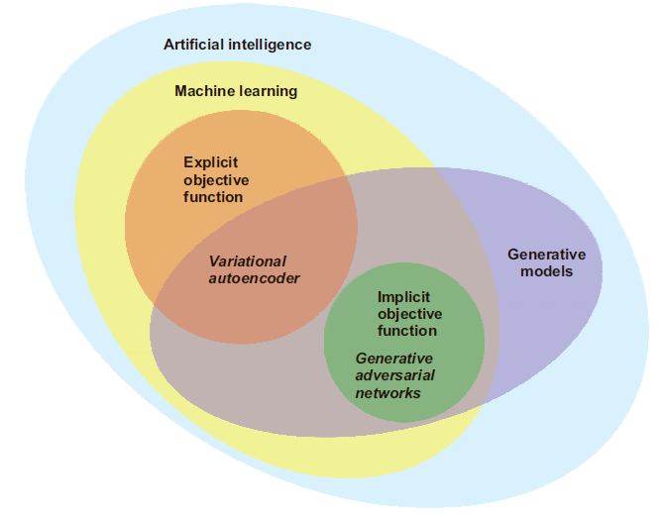
автокодерлер
Автокодерлердің негізгі айырмашылықтарының бірі - біз бүкіл желіні бір шығын функциясын пайдаланып оқытамыз, ал GAN-дарда генератор мен дискриминатор үшін әртүрлі шығын функциялары бар. Енді автокодерлердің GAN-дармен қалай байланысты екенін қарастырайық .

Slide 5
Автокодерлердің
Автокодердің құрылымын қарастырған кезде біз суреттерді мысал ретінде пайдаланамыз, бірақ құрылым басқа контексттерге де қолданылады. Машиналық оқытудағы көптеген жетістіктер сияқты, автокодердің негізгі идеясы интуитивті және суретте көрсетілгендей келесі қарапайым қадамдарды орындайды:

Slide 6
Автокодерлердің
Кодер желісі: Біз x көрінісін (мысалы, сурет) аламыз, содан кейін үйретілген кодер (әдетте бір немесе көп қабатты нейрондық желі) көмегімен өлшемділікті y-ден z-ге дейін азайтамыз.
Жасырын кеңістік (z): Жаттығу кезінде біз жасырын кеңістіктің қандай да бір мағынасы бар-жоғын анықтауға тырысамыз. Жасырын кеңістік әдетте төменгі өлшем болып табылады және аралық қадам ретінде әрекет етеді. Деректеріміздің осы көрінісі кезінде автокодер «ойларын ұйымдастыруға» тырысады.
Декодер желісі: Біз бастапқы мүмкіндікті декодерді пайдаланып бастапқы өлшеміне қайта құрастырамыз. Бұл әдетте кодтаушының айна бейнесі болып табылатын нейрондық желіні пайдалану арқылы жасалады. Бұл z-ден x*-ке дейінгі қадам. Мысалы, жасырын кеңістіктен ұзындығы 256 пиксель болатын вектордан ұзындығы 784 пиксель болатын қайта құрастырылған векторды (28 × 28 кескін) алу үшін кері кодтау процесін қолданамыз.

Slide 7
Автокодерді
Біз x суреттерін алып, оларды автокодер арқылы іске қосамыз .
x* шығысында кескіннің реконструкциясын аламыз.
Біз қалпына келтіру қателігін – x және x* арасындағы айырмашылықты өлшейміз. —Бұл x және x* пиксельдері арасындағы қашықтықты (мысалы, орташа қателік) пайдаланып жасалады. —Бұл бізге градиенттік түсудің нұсқасын пайдаланып оңтайландыру қажет айқын мақсатты функцияны (|| x –x* || ) береді.

Slide 8
Автокодерлерді
Біріншіден, біз компрессияны тегін аламыз!
Бұл суреттен алынған аралық қадам (2) жасырын кеңістіктің өлшеміндегі интеллектуалды түрде кішірейтілген кескінге немесе затқа айналатындықтан болады.
Теориялық тұрғыдан бұл бастапқы кірістен әлдеқайда аз болуы мүмкін екенін ескеріңіз. Әрине, бұл шығынсыз емес, бірақ қаласақ, бұл жанама әсерді пайдалана аламыз.
Жасырын кеңістікті пайдалануды жалғастыра отырып, біз көптеген практикалық қолданбаларды, мысалы, бір класты жіктеуішті (аномалияны анықтау алгоритмі) ойлап таба аламыз, мұнда мақсатты класқа ұқсастығын тексеру үшін элементтерді кішірейтілген, оңай іздеуге болатын жасырын кеңістікте көре аламыз. Бұл ақпаратты іздеуде пайдалы болуы мүмкін.

Slide 9
Автокодерлерді
Тағы бір қолдану жағдайы - шуды азайту немесе ақ-қара суреттерді түске бояу. Мысалы, егер бізде ескі фотосурет немесе бейне болса немесе өте шулы болса.
Мысалы, Екінші дүниежүзілік соғыстың суреттерімен біз шуды азайтып, түс қоса аламыз. GAN-дарға ұқсастық осында көрінеді, себебі олар ұқсас қолданбаларда да жақсы жұмыс істейді.
BEGAN4 сияқты кейбір GAN архитектуралары оқытуды тұрақтандыруға көмектесу үшін архитектурасының бөлігі ретінде автокодерлерді пайдаланады, бұл өте маңызды, себебі сіз кейінірек білетін боласыз.
Бұл автокодерлерді оқыту үшін белгіленген деректер қажет емес. Біз бұл туралы және бақылаусыз оқытудың неліктен маңызды екенін келесі бөлімде талқылаймыз. Бұл біздің өмірімізді айтарлықтай жеңілдетеді, себебі бұл тек өзін-өзі оқыту және бізден белгілерді іздеуді қажет етпейді.

Slide 10
Бақылаусыз оқу
Бақылаусыз оқыту - бұл деректердің өзінен, оның мағынасын көрсететін қосымша белгілерсіз үйренетін машиналық оқыту түрі. Мысалы, кластерлеу - бұл бақылаусыз оқыту, себебі біз жай ғана деректердегі жасырын құрылымды ашуға тырысамыз; бірақ аномалияны анықтау әдетте бақыланатын оқыту болып табылады, себебі бізге адам белгілеген аномалиялар қажет.
Мұнда біз бақылаусыз машиналық оқытудың ерекшелігін білеміз: біз кез келген деректерді белгілі бір мақсат үшін белгілемей пайдалана аламыз. Бізді қызықтыруы мүмкін әрбір көрініс үшін әрбір үлгінің мақсатын түсіндірмей интернеттен кез келген суреттерді пайдалана аламыз. Мысалы: бұл суретте ит бар ма? Көлік бар ма?

Slide 11
Бақылаусыз оқу
Ал бақылаудағы оқытуда, керісінше, егер сізде белгілі бір тапсырмаға арналған белгілер болмаса, барлық белгілеріңіз пайдасыз болуы мүмкін. Егер сіз Google Street View-ден көліктерді жіктейтін жіктеуішті жасауға тырысып жатсаңыз, бірақ сол жануарлардың суреттеріне арналған белгілеріңіз болмаса, сол деректер жиынтығын пайдаланып жануарларды жіктейтін жіктеуішті оқыту іс жүзінде мүмкін емес болады.
Бұл мысалдарда жануарлар жиі кездесетін болса да, сіз кері қайтып, белгілеушілеріңізден жануарларға арналған сол Google Street View деректер жиынтығын қайта белгілеуді сұрауыңыз керек . Негізінде, пайдалану жағдайын білмес бұрын деректерді пайдалану туралы ойлануымыз керек, бұл қиын! Бірақ көптеген деректерді сығымдау тапсырмалары үшін сізде әрқашан деректер белгіленген: сіздің деректеріңіз. Франсуа Шолле (Google зерттеушісі және Keras авторы ) сияқты кейбір зерттеушілер машиналық оқытудың бұл түрін «бақыланбайтын оқыту» деп атайды. Бұл кітаптың көп бөлігінде біз мысалдардың өздерін немесе деректер жиынтығындағы кез келген басқа мысалдарды белгілеу ретінде пайдаланамыз.

Slide 12
Автокодермен
Автокодердің өзі, кем дегенде, машиналық оқыту дәуірінде, өте ескі идея. Бірақ қазіргі кезде барлығы терең нәрсемен айналысып жатқандықтан, адамдардың терең оқытуды кодтаушыға да, декодерге де сәтті қолданып жатқаны таңқаларлық емес. Автокодер екі нейрондық желіден тұрады: кодтаушы және декодер.
Біздің жағдайда, екеуінде де белсендіру функциялары бар және біз әрқайсысы үшін тек бір аралық қабатты қолданамыз. Бұл әрбір желіде екі салмақ матрицасы бар екенін білдіреді: біреуі кірістен аралық қабатқа, содан кейін біреуі аралық қабаттан жасырын қабатқа. Керісінше, бізде жасырын қабаттан екінші аралық қабатқа бір матрица, содан кейін аралық қабаттан шығыс қабатына бір матрица бар.
Егер әр желіде тек бір салмақ матрицасы болса, біздің процедурамыз негізгі компоненттік талдау (PCA) деп аталатын жақсы қалыптасқан аналитикалық әдіске ұқсайтын еді. Егер сізде сызықтық алгебра саласында білім болса, сіз бұл саламен жалпы таныс болуыңыз керек.

Slide 13
Автокодермен
Автокодерлерді генеративті модель ретінде пайдалану мағыналы бола бастауы мүмкін. Мысалы, қандай жұмыс декодер желісіне кіріс болып жатқаны туралы ойыңызды елестетіп көріңіз. Қағазға жазылған «жұмыс» сөзін жасырын кеңістікке кіріс ретінде, ал басқалардың ойындағы «жұмыс» идеясын шығыс ретінде қарастырыңыз.
Бұл жағдайда біз жасырын кеңістікте кодтау олардың басында идея тудыратын генеративті модельге айналатынын көреміз. Хат шабыт немесе жасырын вектордың бір түрі ретінде әрекет етеді, ал шығыс - идеялар - бастапқы кіріспен бірдей көп өлшемді кеңістікте орналасады.
Идеялар сіздікі сияқты күрделі, бірақ сәл өзгеше. Енді кескіндер доменіне оралайық. Біз автокодерді кескіндер деректер жиынтығында жаттықтырамыз. Екі желі үшін қолайлы параметрлерді табу үшін кодтаушы мен декодердің параметрлерін реттейміз. Сондай-ақ, мысалдардың жасырын кеңістікте қалай көрсетілгенін түсінеміз. Генерация үшін біз кодтаушы бөлігін кесіп, тек жасырын кеңістік пен декодерді пайдаланамыз.

Slide 14
автокодер

Slide 15
автокодер
автокодер мен «қалыпты» арасындағы айырмашылық неде ? Мұның бәрі сиқырлы жасырын кеңістік туралы. Вариациялық автокодермен біз жасырын кеңістікті тек сандар жиынтығы емес, үйренілген орташа мәні мен стандартты ауытқуы бар үлестірім ретінде көрсетуді жөн көреміз. Әдетте біз көп айнымалы Гаусс үлестірімін таңдаймыз, бірақ оның нақты не екені немесе неге бұл үлестірімді басқасынан артық таңдайтынымыз қазір онша маңызды емес. Статистикалық тұрғыдан бейім адамдар түсінген болуы мүмкін, вариациялық автокодер - бұл байес машиналық оқытуына негізделген әдіс. Іс жүзінде бұл бізге қосымша шектеулер қосатын үлестірімді үйрену керек дегенді білдіреді. Басқаша айтқанда, жиіліктегі автокодерлер жасырын кеңістікті сандар массиві ретінде үйренуге тырысады, ал байес автокодерлері - мысалы, вариациялық автокодерлер - үлестірімді анықтайтын дұрыс параметрлерді табуға тырысады.

Slide 16
Бағдарлама коды
Keras деп аталатын танымал жоғары деңгейлі API қолданамыз .
Keras - бірнеше терең оқыту жүйелеріне арналған жоғары деңгейлі API — TensorFlow , Microsoft Cognitive Toolkit (CNTK) және Theano . Оны пайдалану оңай және абстракцияның әлдеқайда жоғары деңгейінде жұмыс істеуге мүмкіндік береді, сондықтан сіз көбейтудің, ауытқудың, белсендірудің және біріктірудің әрбір құрылыс блогын жазудың немесе айнымалы ауқым туралы тым көп алаңдаудың орнына тұжырымдамаларға назар аудара аласыз .
Keras-тың шынайы күшін және оның нейрондық желіні жазу процесін қалай жеңілдететінін көрсету үшін біз вариациялық автокодердің қарапайым түріндегі мысалын қарастырамыз .
Keras функционалдық API пайдаланамыз , бірақ кейінгі оқулықтарда тапсырмалар күрделенген сайын біз сізге тізбекті API (керісінше) көрсетеміз.

Slide 17
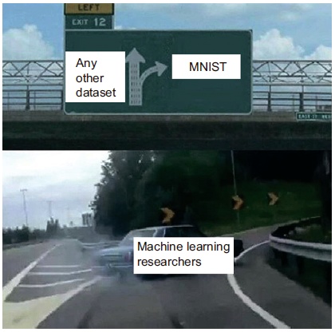
Бағдарлама коды
Бұл жаттығудың мақсаты - жасырын кеңістікке негізделген қолжазба сандарын жасау. Біз predict () әдісін пайдаланып, жаңа қолжазба сандарының мысалдарын жасай алатын нысан, генератор немесе декодер жасаймыз, бұл әдіс енгізу параметрі ретінде бастапқы мәнді береді, ол жай ғана жасырын кеңістік векторы болып табылады. Әрине, біз MNIST қолданамыз.

Slide 18
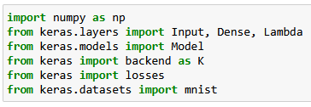
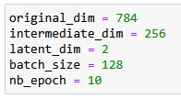
Бағдарлама коды
Біздің кодымызда алдымен келесі тізімде көрсетілгендей барлық тәуелділіктерді импорттауымыз керек.
Келесі қадам - жаһандық айнымалылар мен гиперпараметрлерді орнату . Мұның бәрі таныс болуы керек: бастапқы өлшемдер 28 × 28, бұл стандартты өлшем. Содан кейін біз MNIST деректер жиынынан кескіндерді 784 (28 × 28) өлшемді бір өлшемді векторға түрлендіреміз. Сондай-ақ, бізде 256 түйіннен тұратын бір аралық қабат болады.

Slide 19
Бағдарлама коды
Куллбэк-Лейблер дивергенциясын пайдаланудың жалпы шығын функциясын қалай құратынын көруге болады. Куллбэк-Лейблер дивергенциясы үлестірімдер арасындағы айырмашылықты өлшейді, содан кейін қабаттасу мөлшерін өлшейді. Екілік айқас энтропия - екі класты жіктеуге арналған жалпы шығын функциясы: мұнда біз әрбір сұр түсті пиксель x мәнін бұрын талқылаған қалпына келтіру болып табылатын x_decoded_mean мәнімен салыстырамыз .
x_decoded_mean- мен аяқталатын модельді анықтаймыз . Модель RMSprop көмегімен компиляцияланады , бірақ біз Adam немесе кәдімгі стохастикалық градиенттік түсуді (SGD) пайдалана алар едік. Кез келген терең оқыту жүйесіндегідей, біз параметр кеңістігінде шарлау үшін кері таралу қателерін пайдаланамыз. Біз әрқашан градиенттік түсудің қандай да бір түрін қолданамыз, бірақ жалпы алғанда, адамдар мұнда аталған үшеуінен басқаны сирек сынап көреді: Adam, SGD немесе RMSprop .

Slide 20


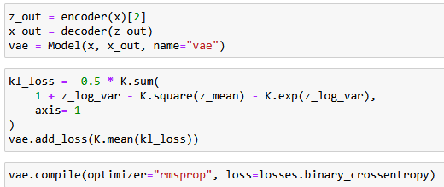
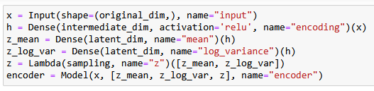
Бағдарлама коды
Қысқаша айтқанда, біз әрбір қабатты алдыңғы кірісті негізгі аргументтерден кейінгі екінші аргумент тобы ретінде көрсету арқылы жариялаймыз. Мысалы, h қабаты x мәнін кіріс ретінде қабылдайды. Соңында, модельді компиляциялап, оның қай жерден басталатынын және қай жерде аяқталатынын көрсеткенде ([ z_mean , z_log_var, және z]), Керас бастапқы кірістер мен шығыстардың соңғы тізімі қалай байланысты екенін түсінеді. Диаграммалардан z - біздің жасырын кеңістігіміз екенін есте сақтаңыз, бұл жағдайда ол орташа мән мен дисперсиямен анықталған қалыпты үлестірім.
Енді қиын бөлігі келеді, онда біз жасырын кеңістіктен мәндерді іріктеп алып, содан кейін бұл ақпаратты декодерге жібереміз. Бірақ z_mean және z_log_var қалай байланысты екендігі туралы аздап ойланайық : олардың екеуі де h-мен қалыпты үлестірімнің анықтаушы сипаттамалары болып табылатын екі түйіннің тығыз қабаты арқылы байланысқан: орташа және дисперсия. Алдыңғы іріктеу функциясы келесі тізімде көрсетілгендей орындалады.

Slide 21
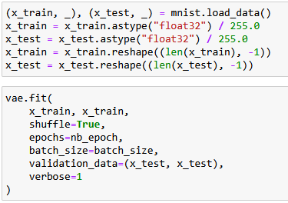
Бағдарлама коды
Біз деректерді қалыпқа келтіреміз және жаттығу және тест жинақтарын 28 × 28 матрицасының орнына әр мысал үшін 784 таңбадан тұратын бірыңғай массивке түрлендіреміз. Содан кейін біз нақты (реттелмеген) деректер жиынтығын алу үшін араластыруды пайдаланып сәйкестендіру функциясын қолданамыз. Сондай-ақ, оқыту процесіндегі прогресті бақылау үшін валидация деректерін пайдаланамыз:

Slide 22
НАЗАР АУДАРҒАНЫҢЫЗҒА РАҚМЕТ !!!

